Slide 1
テーマ 子どもを守ろう
「生命」と「こころ」
『安心・安全の育児のために』
地域児童育成環境フォーラム
H23.9.25 於 三田市総合文化センター
阪神北広域救急医療財団理事長
兵庫県立こども病院名誉院長
中 村 肇

Slide 2
テーマ 子どもを守ろう「生命」と「こころ」
『安心・安全の育児のために』
救急医療の現場から
  子どもの命を脅かすもの ー 事故
  増加する被虐待児童
脳科学からみた子どもの発達
  三つ子の魂百まで
  子どもの脳の発達
  子どもの脳が危ない。
    環境汚染による一番の被害者は、胎児、そして子どもたち、なぜ？
  発達課題を重視した発達支援
災害を体験した子どもたちへの「こころのケア」

Slide 3
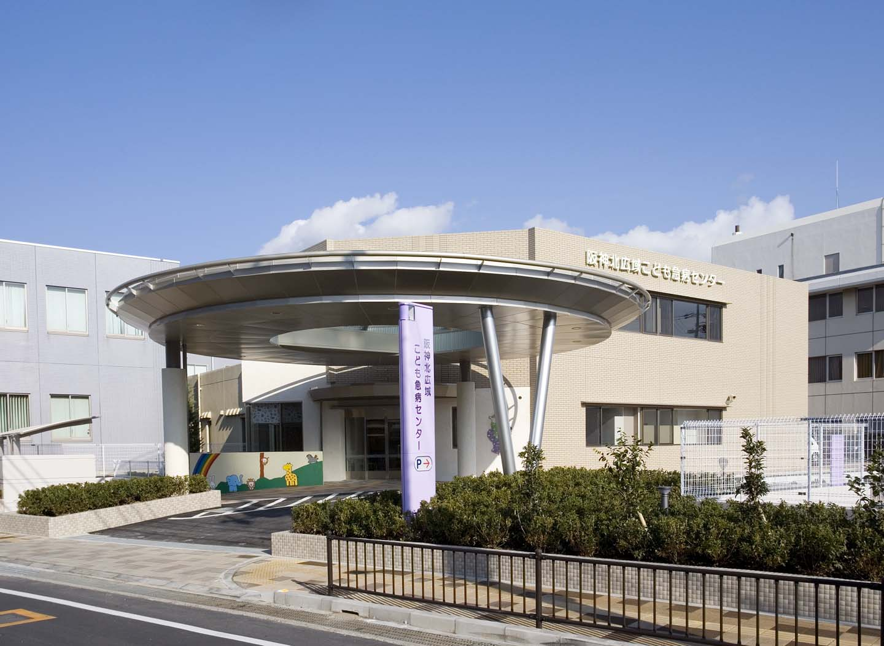
阪神北広域こども急病センター
伊丹市、宝塚市、川西市、猪名川町の3市1町と兵庫県により設立する財団。3市医師会、薬剤師会の協力により運営。
阪神北圏域（人口60万）。夜間・休日３６５日対応。
伊丹市に平成20年4月開院。

Slide 4
小児救急医療のモデル
三次救急 県立こども病院救急センター
二次救急 地域センター病院
一次救急 急病センター
電話相談 ＃8000

Slide 5
センター設立の背景
病院小児科の疲弊
救急患者数が多く、少ない常勤医師のみでは対応できない。
一次患者の医療ニーズは、
    生死の心配ではなく、ひどくならないように。
    親子の苦痛・不安を解消すため。
もっとコンプライアンス（応形能）の大きい組織で。

Slide 6
阪神北広域こども急病センターの
運営方針として
1. コンビニ型医療の提供
    いつでも、だれでも利用できる安心感。
    地域住民の安心子育て支援。
2. 隙間 （ニッチ） 医療として
- 患者は日替わり、医療者も日替わり –
    いかに、患者と医療者の信頼関係を築くか？
    いかに、医療の質を担保するか？

Slide 7
参考：隙間産業を成功させる４つの掟
  ネットワークを通じての情報交換
  スタッフの意識改革、自らの仕事に誇りを
  マルチメディアを通じての情報発信
  客のニーズ・評価の活用

Slide 8
ニッチ医療成功のための具体的な対策
看護師による診療支援体制の構築
  トリアージ・ナースによる効率的な診療支援
  看護師による電話相談への対応
ＩＴの活用
  電子カルテ導入による医療の標準化
3. 地域ネットワークの形成
  地域二次病院、地元救急隊との定期的な会合
  トリアージ基準を明確にして、適切な搬送体制
4. 住民への啓発活動
  母親教室の開催、ニュースレターの刊行
  ＨＰ，マスメディアを通じての情報提供

Slide 9
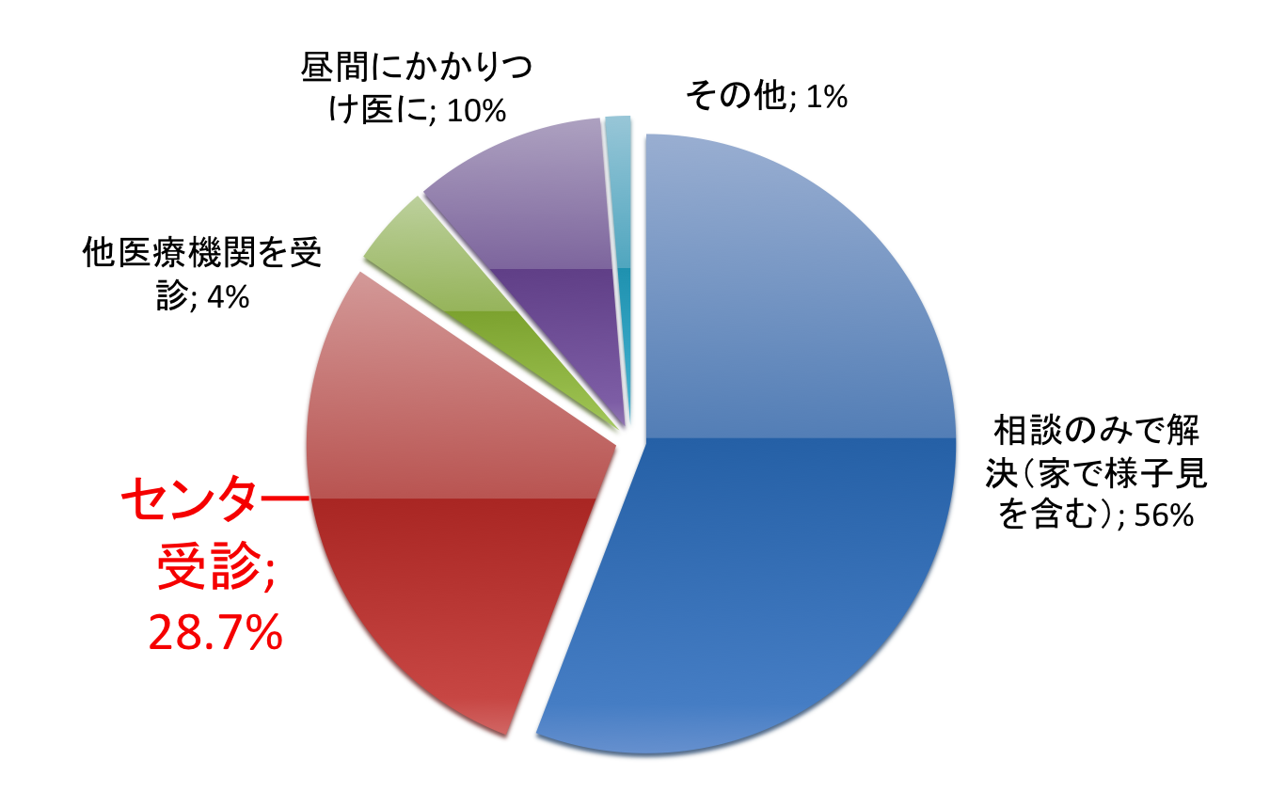
「受診をすべきか」の電話相談への対応
H22年度
10,643件
/15,786件, 67.4%

Slide 10
センターを受診した子どもの症状 H22年度
27,535件
うち、2.0％が後送病院へ搬送

Slide 11
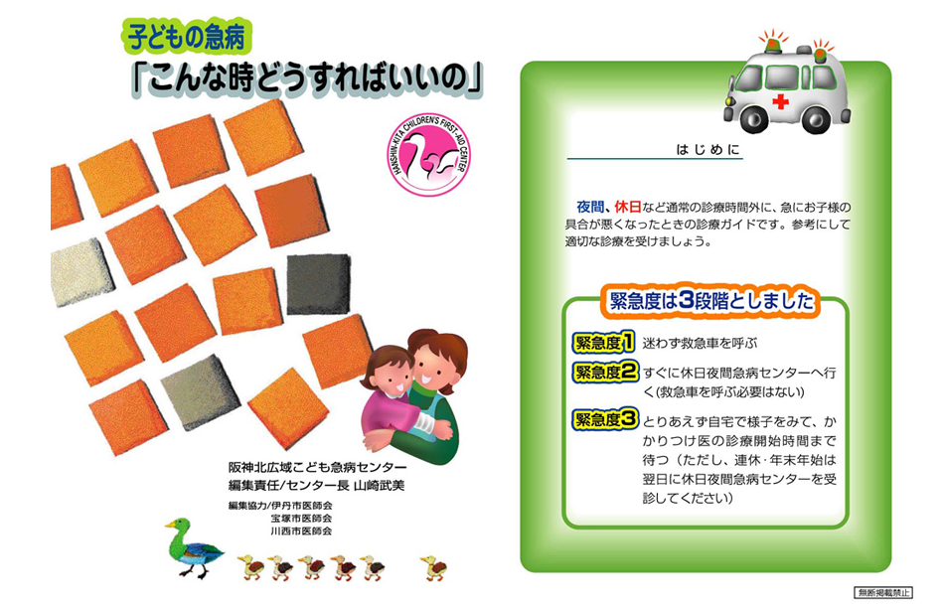
「こんな時、どうする」キャンペーン
Notes:
平成21年度の受診患者の主訴です。
ベスト5は、発熱69％、嘔吐下痢8％、咳喘鳴7％、発疹5％、腹痛3％でした。
痛み、けいれん、呼吸困難と続いています。
圧倒的に発熱です。21年度は新型インフルによる受診患者の大幅な増加がありましたが、受診患者の主症状の割合は平成20年度とかわりません。
次のスライド

Slide 12
小児の死因のトップは、疾病ではなく、“事故”
Notes:
まず初めに、子どもの事故の実態を見てみましょう。
現在、悪性新生物、脳血管疾患、心疾患が日本人の３大死因となっていますが、０歳を除いた１～１９歳の小児の死因の第１位は「不慮の事故」となっています。この状況は１９６０年以降、現在まで全く変化が見られません。
もうひとつショッキングなことは、15～19歳の1位がこの統計から自殺になったんです。
小児の生命や健康をおびやかす最大の危険は「事故」であること、事故の発生件数は膨大な数に上がっていることがお分かりいただけたと思います。

Slide 13
年齢別の死因順位
 | 1位 | 2位 | 3位 | 4位 | 5位
0歳 | 先天奇形等 | 呼吸障害等 | 乳幼児突然死症候群 | 不慮の事故 | 出血性障害等
1～4歳 | 不慮の事故 | 先天奇形等 | 悪性新生物 | 肺 炎 | 心疾患
5～9歳 | 不慮の事故 | 悪性新生物 | その他の 新生物 | 心疾患 | 先天奇形等
10～14歳 | 不慮の事故 | 悪性新生物 | 自 殺 | 心疾患 | その他の 新生物
15～19歳 | 自 殺 | 不慮の事故 | 悪性新生物 | 心疾患 | 先天奇形等
厚生労働省：平成20年 人口動態統計月報年計(概数)の概況
Notes:
まず初めに、子どもの事故の実態を見てみましょう。
現在、悪性新生物、脳血管疾患、心疾患が日本人の３大死因となっていますが、０歳を除いた１～１９歳の小児の死因の第１位は「不慮の事故」となっています。この状況は１９６０年以降、現在まで全く変化が見られません。
もうひとつショッキングなことは、15～19歳の1位がこの統計から自殺になったんです。
小児の生命や健康をおびやかす最大の危険は「事故」であること、事故の発生件数は膨大な数に上がっていることがお分かりいただけたと思います。

Slide 14
1〜4歳児の不慮の事故による死亡は
１〜４歳人口 | 426万人
１〜４歳死亡数 | 949人
不慮の事故による死亡数 | 163人 | 17.1%
不慮の事故による死亡率 | 3.83 | 対10万人
厚生労働省：平成20年 人口動態統計月報年計(概数)の概況
Notes:
一口で不慮の事故と言っても、さまざまな事故があります。
当然子どもですから、年齢発達により特徴的な事故の特徴もみられます。
まず0歳児にみられる事故で圧倒的に多いのは窒息です。これはものを喉に詰まらせて、息ができなくなる状態です。
以降、1～19歳までの1位は交通事故です。
同じ交通事故でも、年齢によって事故の種類はことなります。
0歳、1～4歳の交通事故、これはチャイルドシート未装着によるものが多いです。
少し大きくなってくると、飛び出しですね。
もうちょっと大きくなってくると、自転車の事故が多くなります。
つづいて、全年齢階級での2位は溺水、これは溺れることですね。
これは同じ溺水でも、0歳から1歳はお風呂での溺水。
5歳以上になってくると、海、川、池、プールでの溺水が主になってきます。
本日は、窒息に至ったり、重大な状況に陥ってしまう可能性のある誤飲、誤嚥についてを中心に、交通事故と溺水について
少し詳しくお話させて頂きます。

Slide 15
不慮の事故の年齢別分類
 | 1位 | 2位 | 3位
0歳 | 窒 息 75.7% | 溺 水 7.6% | 交通事故 6.9%
1～4歳 | 交通事故 28.2% | 溺 水 24.5% | 窒 息 22.7%
5～9歳 | 交通事故 54.7% | 溺 水 22.7% | 火 災 14.1%
10～14歳 | 交通事故 45.6% | 溺 水 19.3% | 火 災 14.0%
厚生労働省：平成20年 人口動態統計月報年計(概数)の概況
Notes:
一口で不慮の事故と言っても、さまざまな事故があります。
当然子どもですから、年齢発達により特徴的な事故の特徴もみられます。
まず0歳児にみられる事故で圧倒的に多いのは窒息です。これはものを喉に詰まらせて、息ができなくなる状態です。
以降、1～19歳までの1位は交通事故です。
同じ交通事故でも、年齢によって事故の種類はことなります。
0歳、1～4歳の交通事故、これはチャイルドシート未装着によるものが多いです。
少し大きくなってくると、飛び出しですね。
もうちょっと大きくなってくると、自転車の事故が多くなります。
つづいて、全年齢階級での2位は溺水、これは溺れることですね。
これは同じ溺水でも、0歳から1歳はお風呂での溺水。
5歳以上になってくると、海、川、池、プールでの溺水が主になってきます。
本日は、窒息に至ったり、重大な状況に陥ってしまう可能性のある誤飲、誤嚥についてを中心に、交通事故と溺水について
少し詳しくお話させて頂きます。

Slide 16
増え続ける被虐待児童

Slide 17
児童相談所における虐待相談対応件数の推移
件数
平成
資料：厚労省大臣官房統計情報部「社会福祉業務報告

Slide 18
被虐待児童の年齢構成 H21
44,211件
資料：厚労省大臣官房統計情報部「社会福祉業務報告

Slide 19
虐待の内容別相談件数 H21
44,211件
資料：厚労省大臣官房統計情報部「社会福祉業務報告

Slide 20
センターで経験した被虐待児童例
年度別 報告件数＊
20年度 | 1
21年度 | 4
22年度 | 7
総 件 数 | 12
＊市町子育て支援課、こども家庭センターへ
◆ 後送病院搬送例 5例：
AHT(Abusive head trauma) 3例
交通事故 1例
意識障害（低体温） 1例
Notes:
症例のまとめです。
虐待が疑われた症例への対応別件数では、当日報告が4例、後日報告例4例、後送病院搬送例4例、でした。
年度別報告件数では平成20年度1件、平成21年度4件、平成22年度7件でした。
疑った虐待の種類は、身体的虐待5件、ネグレクト4件、性的虐待1件、育児不安1件、心理的虐待1件でした。
また、保護者からの電話相談にて虐待が疑われ受診を促した事例が3件ありました。

Slide 21
センターで経験した被虐待児童１２例
症例 | 年齢 | 性 | 来院方法 | 疑った虐待の種類 | 診 断 | 報 告
7 | 0.1 | 女 | 直接 | 育児不安 | 転落（体重計）・著変なし | 後 日
10 | 0.2 | 女 | ☎ | 身体的 | 硬膜下血腫（抱っこしていてつまずき落とした） | 後送病院
3 | 0.2 | 女 | 直接 | ネグレクト・身体的 | 転落（ベッド）・著変なし | 当 日
9 | 0.3 | 女 | 直接 | 身体的 | 硬膜下血腫(泣いた後から変） | 後送病院
12 | 0.8 | 女 | 直接 | ネグレクト | 低体温・意識障害 | 後送病院
1 | 2y | 男 | ☎ | 身体的 | 眼周囲打撲（母が殴った） | 当 日
6 | 3y | 男 | 直接 | 身体的 | 頬部打撲（父がぶった） | 後 日
8 | 4y | 女 | ☎ | 性的 | 陰部の水疱 | 後 日
4 | 6y | 女 | 直接 | 身体的 | 硬膜下血腫(泣いた後から変） | 後送病院
11 | 9y | 男 | 直接 | 身体的 | 腹部打撲（車でひいた）・CP児 | 後送病院
2 | 10y | 男 | 直接 | ネグレクト | 気管支喘息発作 | 当 日
5 | 11y | 男 |  | 心理的・ネグレクト | 下肢の湿疹が痒い | 後 日
Notes:
平成20年度から平成22年の3年間で、当センターに受診された患者総数は86,056名でした。このうち、疑いも含む確認された虐待事例は12例ありました。
症例1では、電話相談で母親が子どもの顔を5～6回殴り、子どもの眼が内出血し、痛みを訴えている、大丈夫か心配。という内容であった。
電話対応した看護師は虐待ではないか、と疑いました。母親には、診察しないとなんともいえない、眼科の医師ではないが、夜間でもるので、今日は一旦小児科の医師に診てもらいましょう、と来院するように促した。医師の診察より、眼の状態は心配ないが、お母さんもいっぱいいっぱいなので、少しでもスイッチが入りにくくなるように、育児サポートを受けられるように連絡します。と伝えられました。医師より当日児童相談所に報告した症例です。
症例7は体重計からの転落を主訴に来院された、1か月の女児です。子どもの状態は問題ありませんでした。報告が必要であると判断した理由は、生後1か月以内に当センターを3回受診していたこと、背景に母親は外国人であり、日本語が不自由で父親の通訳が必要な状態でした。育児不安が強く育児支援が必要と判断された症例でした。

Slide 22
センターで経験した被虐待児童１２例
症例 | 年齢 | 性 | 主な症状 | 届出た根拠 | 報 告
7 | 0.1 | 女 | 転落（体重計）・著変なし | 月3回受診、母育児疲れ | センター長
10 | 0.2 | 女 | 硬膜下血腫（抱っこしていてつまずき落とした） | けいれん、意識障害 | ☎後送病院
3 | 0.2 | 女 | 転落（ベッド）・著変なし | 母育児疲れ | Nrs
9 | 0.3 | 女 | 硬膜下血腫(泣いた後から変） | けいれん、意識障害 | 後送病院
12 | 0.8 | 女 | 低体温・意識障害 | 低体温・意識障害 | 後送病院
1 | 2y | 男 | 眼周囲打撲（母が殴った） | 母育児疲れ、不自然な症状 | ☎ Nrs
6 | 3y | 男 | 頬部打撲（父がぶった） | 不自然な症状 | Nrs
8 | 4y | 女 | 陰部の水疱 | 辻褄の合わない説明 | ☎ Dr
4 | 6y | 女 | 硬膜下血腫(泣いた後から変） | 不自然な親の態度 | 後送病院
11 | 9y | 男 | 腹部打撲（車でひいた）・CP児 | 不自然な親の態度 | 後送病院
2 | 10y | 男 | 気管支喘息発作 | 育児放棄 | Dr
5 | 11y | 男 | 下肢の湿疹が痒い | 不自然な親の態度 | Dr
Notes:
平成20年度から平成22年の3年間で、当センターに受診された患者総数は86,056名でした。このうち、疑いも含む確認された虐待事例は12例ありました。
症例1では、電話相談で母親が子どもの顔を5～6回殴り、子どもの眼が内出血し、痛みを訴えている、大丈夫か心配。という内容であった。
電話対応した看護師は虐待ではないか、と疑いました。母親には、診察しないとなんともいえない、眼科の医師ではないが、夜間でもるので、今日は一旦小児科の医師に診てもらいましょう、と来院するように促した。医師の診察より、眼の状態は心配ないが、お母さんもいっぱいいっぱいなので、少しでもスイッチが入りにくくなるように、育児サポートを受けられるように連絡します。と伝えられました。医師より当日児童相談所に報告した症例です。
症例7は体重計からの転落を主訴に来院された、1か月の女児です。子どもの状態は問題ありませんでした。報告が必要であると判断した理由は、生後1か月以内に当センターを3回受診していたこと、背景に母親は外国人であり、日本語が不自由で父親の通訳が必要な状態でした。育児不安が強く育児支援が必要と判断された症例でした。

Slide 23
児童虐待への連鎖を断ち切ること
初期小児救急医療施設の役割
家族背景
本人リスク因子
児童虐待
養育困難
×
×
「養育相談を必要としている家族」であることを見抜く。
Notes:
初期小児救急医療施設では、虐待もしくは虐待が疑われる事例に遭遇することは多い。
しかし、その現場で虐待と診断することはむずかしいです。
子ども虐待の発生を予防することに視点を起き、養育困難を抱えている家族、養育相談を必要としている家族であることを見抜き、虐待への連鎖を断ち切ることが大切です。

Slide 24
児童虐待への連鎖を断ち切るために
初期小児救急医療施設の役割
家族背景
本人リスク因子
児童虐待
育児放棄
育児疲れ
×
×
「養育相談を必要としている家族」であることを見抜く。
不自然な身体所見
辻褄の合わない説明
不自然な親の態度、児の態度
Notes:
初期小児救急医療施設では、虐待もしくは虐待が疑われる事例に遭遇することは多い。
しかし、その現場で虐待と診断することはむずかしいです。
子ども虐待の発生を予防することに視点を起き、養育困難を抱えている家族、養育相談を必要としている家族であることを見抜き、虐待への連鎖を断ち切ることが大切です。

Slide 25
テーマ 子どもを守ろう「生命」と「こころ」
『安心・安全の育児のために』
救急医療の現場から
  子どもの命を脅かすもの ー 事故
  増加する被虐待児童
脳科学からみた子どもの発達
  三つ子の魂百まで
  子どもの脳の発達
  子どもの脳が危ない。
    環境汚染による一番の被害者は、胎児、そして子どもたち、なぜ？
  発達課題を重視した発達支援
災害を体験した子どもたちへの「こころのケア」

Slide 26


“三つ子の魂百までも”
世界８０カ国もの国々でも、遥か昔からの言い伝えがあります
What is learned in the cradle is carried to the grave.
揺りかごの中で覚えたことは墓場まで持っていく
英国、米国、豪州
三歳看老
三歳の子どもをみたら老後がわかる
中国、台湾、香港
Il carattere aqquisito nell’ infanzia non cambia mai.
幼いときに植え付けられた性格は一生変わらない
イタリア
３歳までに学んだ事は８０歳までもち続ける
韓国
非常に幼いときに学んだ事は石に刻まれたようなものだ
ヨルダン （アラビア語）

Slide 27
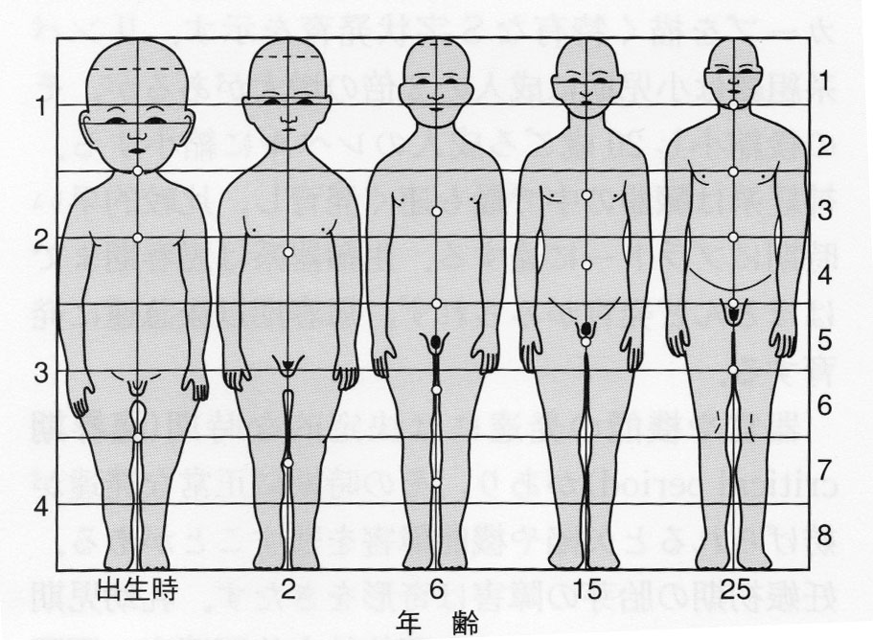
身体各部のつり合い

Slide 28
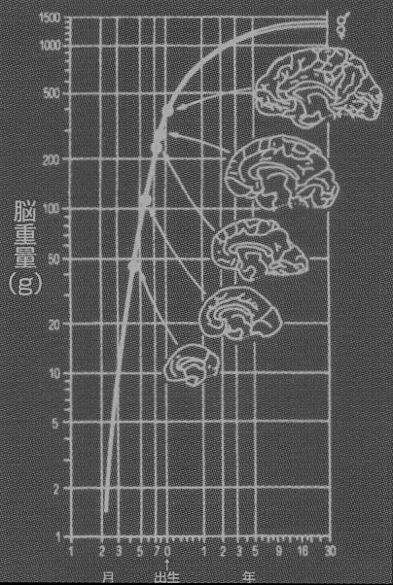
脳は胎児から３歳の間に発達する
脳重量と頭囲の変化：
胎児６か月 100g
出生時 400g 33cm
１歳児 800g 45cm
３歳児 1,200g 50cm
成人 1,200〜1,350g 55cm

Slide 29
胎児の脳の発達
from J.Cl. Larroche

Slide 30
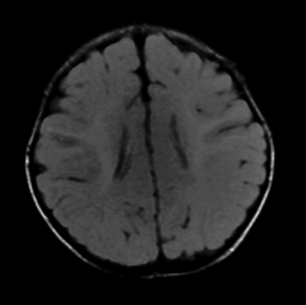
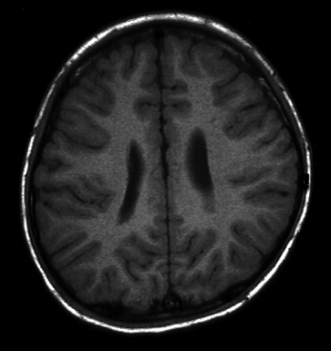
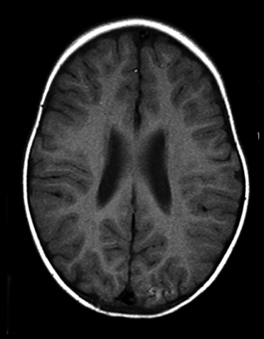
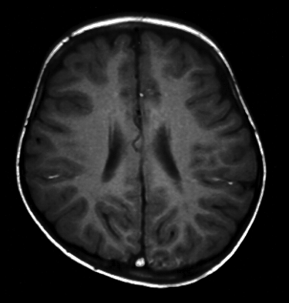
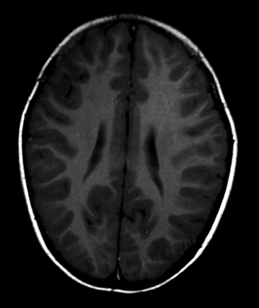
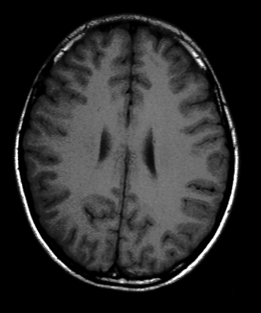
MRIでみる子どもの脳の発達
1 month
6 months
1 year
2 years
4 years
12 years

Slide 31
髄鞘形成の時期
胎児期 0〜1 歳 1〜10歳
運動系
脊髄
脳幹
中脳・大脳
感覚系
脊髄
脳幹，中脳（聴覚）
脳幹，中脳（視覚）
脳幹，中脳（体性感覚）
統合系
脳幹・大脳

Slide 32
発達期の脳 脆弱性と可塑性
人間関係
薬 物
感 染
発達期の脳
環境汚染
低栄養
脆弱性
可塑性

Slide 33
なぜ、環境化学物質による一番の被害者は、
胎児、そして子どもたち？？
子どもの脳が危ない！！

Slide 34
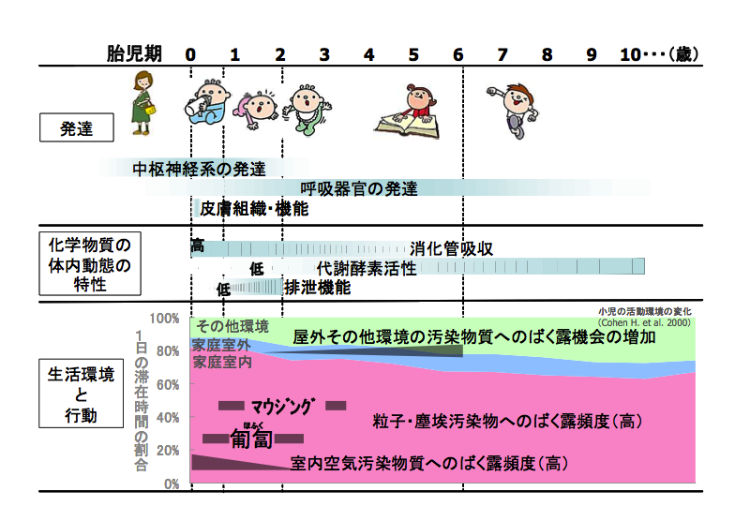
なぜ、子どもは環境中の有害物に対して脆弱か？
  発達期の脳の脆弱性
      母乳、限られた食品摂取

Slide 35
いま、子どもたちに何が起っている？
  児童の免疫系疾患（ぜんそくなど）
  先天異常（ダウン症、水頭症など）
  生殖異常など
  環境中の化学物質の増加による？
  （環境省の報告から）
  学習障害（LD）、ADHD、高機能自閉症を含む特別な教育的支援を必要とする児童生徒（小中学校）約６％。
  （文科省の調査から）

Slide 36
子どもを脅かす社会文化的要因
  ストレス
  薬物
  アルコール
  栄養状態
  人間関係

Slide 37

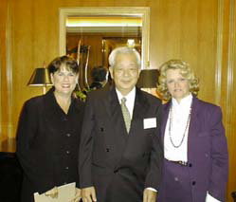
３歳までの児の脳は守らねばならない
乳幼児虐待
非行
暴力
「育児室からの亡霊」 毎日新聞朝野富三氏訳

Slide 38
子どもの行動発達の異常
母子関係を含めた
対人関係のつまずき
子どもの行動や症状に
養育支援の必要性

Slide 39
発達課題と発達支援

Slide 40
発達課題
発達課題は、個人の生涯のある定まった時期に生じてくる課題であって、その達成に成功すれば、個人は幸福にあり、後の課題でも成功するが、もし失敗すると、その個人は不幸になり、社会に認められず、後の課題で困難に出会うことになる.
by Havighurst R. J ,1953

Slide 41
発達課題 Erikson, 1977
乳児期 基本的信頼感の形成 対 不信
幼児期前半 自立心の形成 対 恥、疑惑
幼児期後半 自発性の形成 対 罪悪感
学童期 勤勉性の形成 対 劣等感
青年期 自我同一性 対 同一性拡散
学童期までに、基本的信頼感・自律性・自主性が育っておれば、「勤勉性」を身に付けることができるが、育っていなければ「劣等感」を持ってしまう。

Slide 42
基本的信頼感の形成のために
母子相互作用
「子どもの気質」と「母親の感受性」の組み合わせ
楽な子と手のかかる子
感受性に欠ける母親の
人格的特徴
活動性
規則性
反応の強さ・閾値
順応性
機嫌
気の紛れやすさ
不注意
過度の容認
無関心
不寛容
無知

Slide 43
学童期の相談で心がけること：
学童期の相談で心がけること
子どものもつ有能さを評価すること
  個人内の進歩を評価し、子供に自分の努力の成果を認めさせることが、達成意欲を向上させる。達成感を味わう機会を与える。
適応と社会性の発達を促す
自己概念の形成
  子どもの自己評価レベルを高める

Slide 44
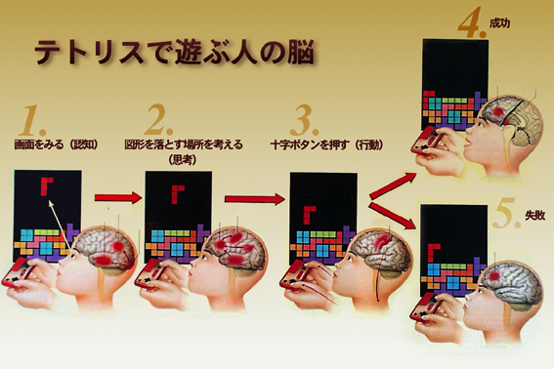
④
⑦
③
④
⑤
⑥
④
②
①
①第一次視覚野
②下側頭連合野
③頭頂連合野
④前頭連合野
⑤運動連合野
⑥運動野
⑦視床下部

Slide 45
2．適応と社会性の発達を促すには
学童期の相談で心がけること
１） 子供の長所をほめ、それを伸ばすようにする態度
このように育てられた子供は、友達のよいところを認めることができる
２） 相手を認め、重視し、相手が喜ぶようなことをすること
親に自分の欠点、嫌なことばかり言われている子供は、友達の欠点や嫌なこと、弱点を発見するとそれを指摘し続け、いじめにも発展する

Slide 46
３. 子どもの自己評価レベルは高いのは
学童期の相談で心がけること
親が子供を受容して育てた場合
しつけは厳しくとも道理にかなっていた場合
親が毅然とした態度をとっていても、それなりに子供の言い分を認めていた場合
小学校５、６年生を対象にした調査より：

Slide 47
子どもの発達にとって必要なこと
学童期の相談で心がけること
友達をつくり、
学ぶ喜びを知り、
日常を楽しむ。

Slide 48
テーマ 子どもを守ろう「生命」と「こころ」
『安心・安全の育児のために』
救急医療の現場から
  子どもの命を脅かすもの ー 事故
  増加する被虐待児童
脳科学からみた子どもの発達
  三つ子の魂百まで
  子どもの脳の発達
  子どもの脳が危ない。
    環境汚染による一番の被害者は、胎児、そして子どもたち、なぜ？
  発達課題を重視した発達支援
災害を体験した子どもたちへの「こころのケア」

Slide 49

災害時における家族支援の手引き
平成１０年３月

Slide 50
PTSD: Post-traumatic stress disorder
（心的外傷後ストレス障害）とは？
PTSDとは生命に危険を感じるような異常な体験の後に、
悪夢・フラッシュバックなどトラウマの持続的な再体験。
トラウマを連想させる状況からの持続的な回避と無感情など反応性の鈍麻。
不眠・易刺激性・集中困難・過度の警戒などの覚醒の亢進。
の3つの症状が1カ月以上持続し、日常生活の支障となる状態をいいます。

Slide 51
母親・子どもの心理状況と被災の程度
との関連
阪神淡路大震災１年後の３歳児・６歳児調査から
被災地 8,150名
対象地 2,072名

Slide 52
１年後の症状と被災の程度
母親の心理状況 家屋消失 被害なし
A. いらいらしたり、すぐ腹が立つ（よくある） 24.2% >> 9.8%
B. 物音にピクツとおどろく（よくある） 10.7% >> 2.6%
C. 気分が落ち込んでしまいがち（よくある） 9.2% >> 2.7%
D. 以前よりも家族の会話が増えた（はい） 33.2% >> 16.2%
子どもの心理状況
A. 小さな物音に驚く 9.1% >> 3.0%
B. すぐ怒ったり興奮しやすい 15.4% >> 4.3%
C. 地震について繰り返し話す 10.3% >> 1.2%
D. 地震の話をとても嫌がる 5.2% >> 1.3%

Slide 53
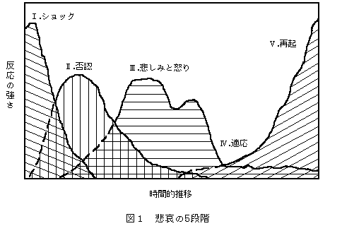
悲哀の５段階
I. ショック
V. 再起
II. 否認
III. 悲しみと怒り
反応の強さ
IV. 適応
時間的推移

Slide 54
災害を体験した子どもたちの
「こころのケア」からの抜粋
こんな様子はありませんか？
こんな関わり方をしましょう
こんなことに気をつけて

Slide 55
こんな様子はありませんか？
ささいなことに怯える。
赤ちゃん返りがある。
表情が乏しく、ぼーっとしている。
寝付きが悪い、眠れない。
夜泣きをする。
おどどしている。
興奮して落ち着きがなくなる。
食欲がない。
吐き気、腹痛、めまい、
おねしょがある。

Slide 56
こんな関わりをしましょう９か条
災害を体験した子どもたちの「こころのケア」
スキンシップなどで安心感を与える。
「しっかりしなさい」などと励まさない。
途中で話をさえぎらず、最後まで聞く。
できるだけ、感情を表現させる。
年齢に応じて状況を説明し、取り残されているという感覚を与えない。
症状は誰にでも起きるもので、恥ずかしいものではないことを説明する。
遊びなど活動的に動ける機会をつくる。
子どもたちができることを一緒に考える。
大人と一緒に手伝いをさせて達成感を持たせる。

Slide 57
災害を体験した子どもたちの「こころのケア」
こんなことに気をつけて
深刻な不安を抱えていても、表面的には元気に見える子がいます。
  気になることがあったら、話を聞くようにすることが大切です。
災害の絵や遊び、お話を通して、不安や恐ろしさを表現し、ショックを乗り越えようとしています。
  止めさせようとしないで、見守ってあげてください。
恐ろしい体験や不安は、一度にそのすべてを受け入れることはできません。
  時間をかけて、根気よく接していきましょう。

Slide 58
災害を体験した子どもたちの「こころのケア」
困ったときには、ひとりで悩まずに
こども家庭センターでは、こどもに関するどんな相談にも応じています。
相談は、保護者の方、学校、幼稚園、保育所の先生など、どなたからでも結構です。

Slide 59

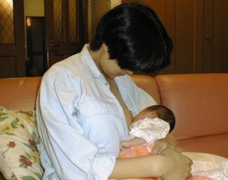
子どもたちが健やかに発育し、
幸せな大人になるために
福祉
保健・
医療
教育
政府・
行政
NPO・企業
家族の会
地域・コミュニティ

Slide 60
美しい環境こそが、
未来の子ども達への
最高のプレゼント
最後に

